Slide 1
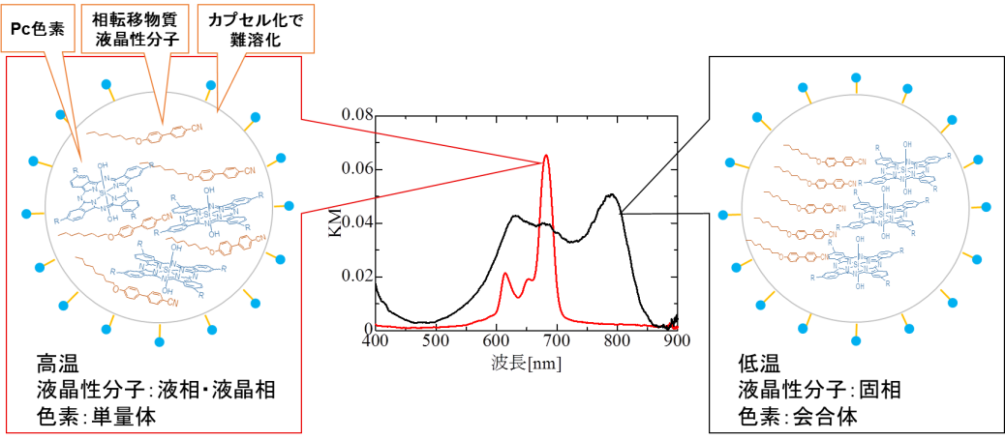
温度応答性色材 任意の温度で劇的に色スペクトルが変化するカプセル
■背景
温度応答性色材は、温度によって光吸収特性が変わる色材です。屋根の塗料などで使用されていますが、その化学構造から安定性が低く、応答温度の調整ができない課題がありました。
■本技術
本技術では、液晶材料等の相転移を利用した新規手法によって、
機能変化の温度調節を可能にし、ミセル化によって安定性も向上
しました。
■企業様へご提案
本技術を用いて、新たな機能性色材開発を行ってくださる企業様を探しています。
（共同開発、ライセンスのみ等契約形態は柔軟に対応可能です。）
■特許情報
出願番号：PCT/JP2018/3995 出願人：国立大学法人東京大学 発明者：東京大学生産技術研究所 石井和之教授他
■お問い合わせ先
株式会社東京大学TLO 木村圭花 （Keika KIMURA） Email: kimura@todaitlo.jp

Slide 2
■従来技術 温度によって特性が変化する色材例
Ex.) ロイコ染料・・感熱紙やビニールハウスの塗料として使用されている。
課題①
化学構造そのものが変化するため、 光安定性が低い
呈色状態
−H⁺
消色状態
+H⁺
呈色
低温
Abs.
高温
T. Horiguchi et al. Thin Solid Films 2008, 516, 2591.
温度可変型遮熱材料
消色
T. Karlessi et al. Solar Energy 2009, 83, 538.
課題②
色変化を示す
温度の調節が困難
呈色状態 (冬)
Wavelength (nm)
消色状態 (夏)
反射
吸収
Abs.
Abs.
サーモクロミック材料
サーモクロミック材料
反射材
400
600
800
反射材
400
600
800
Wavelength (nm)
Wavelength (nm)
吸収して、温度上昇
反射して、温度上昇を抑える

Slide 3
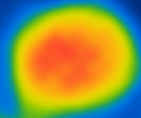
■本発明 相転移を利用した新たな色材を開発！
色素
染料・顔料として利用されているフタロシアニン誘導体SiPc(OH)₂
●液晶性分子の相転移により、単量体⇔会合体を
急激に変化させることで、光の吸収特性を変える。
●キセノンランプの照射実験
⇒温度による遮熱効果を観測できた。
相転移物質
液晶性分子
液晶性分子の相状態
(1) SiPc(OH)₂ / 液晶性分子塗膜
7CB
30ºC
固相(室温）
固相
液晶相
Ba²⁺
Ba²⁺
ミセル形状で安定性ＵＰ！
赤外線サーモグラフィ
写真
照射なし
照射あり
Cl
35℃
KM
会合体
CH₂
C
0
Cl
n
中心部温度
23ºC
31ºC
液晶相・液相
(80℃）
(2) SiPc(OH)₂ / 4CBP塗膜
Ba²⁺
4CBP
85ºC
固相
液晶相
20℃
Ba²⁺
Cl
単量体
CH₂
C
Wavelength (nm)
Cl
n
23ºC
34ºC

Slide 4
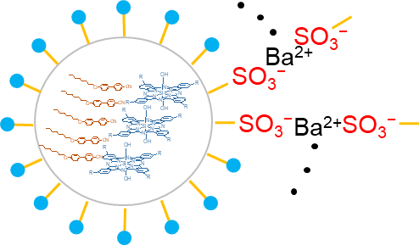
■本技術のポイントまとめ
水溶性溶媒中での安定性◎
有機溶媒中でも難溶化が可能！
相転移分子の選択によって、温度の調整が可能
色素は変更可能
機能性化合物を包含することで、
新たな効果が付加できる
作製方法が簡単
①相転移物質＋色素の薄膜化
②①を界面活性剤を用いてミセルの中に取り込ませる
③金属イオンでミセルを不溶化させて沈殿
④水で洗浄
⑤メタノールで洗浄
●期待される応用展開例
・屋根や道路の塗料（冬は温度上昇、夏は温度上昇抑制）
・温度変化で色が変わる色材
・光線温熱療法 (PTT) に用いる新規光増感剤

